Slide 1
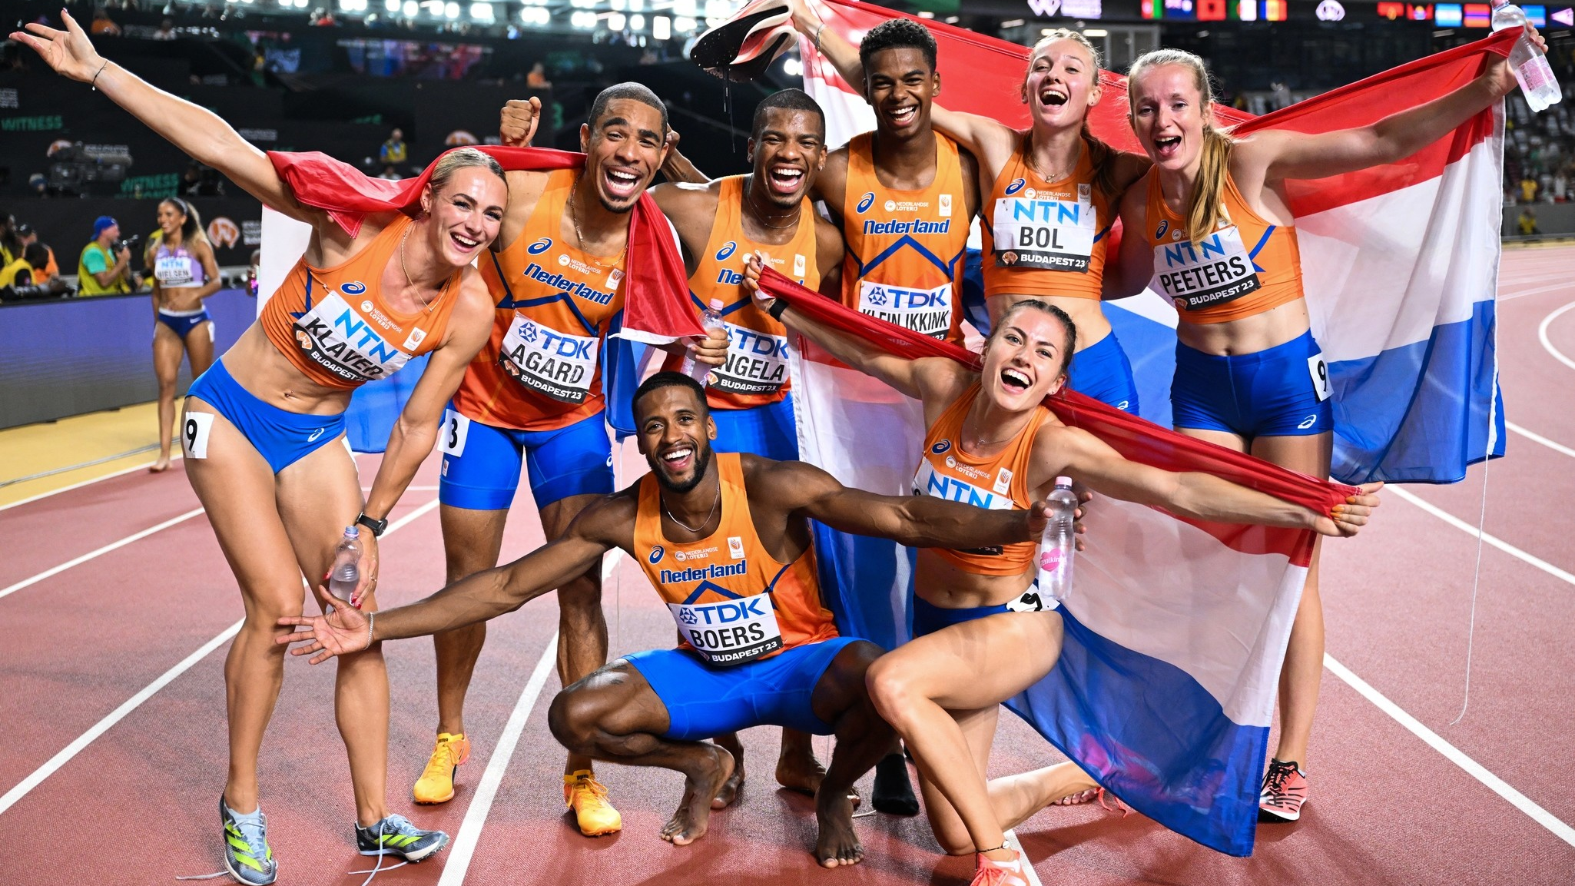
op weg naar een nieuw AdSales systeem
Voorlichtingsbijeenkomst EU-aanbesteding IT-partner ..

Slide 2




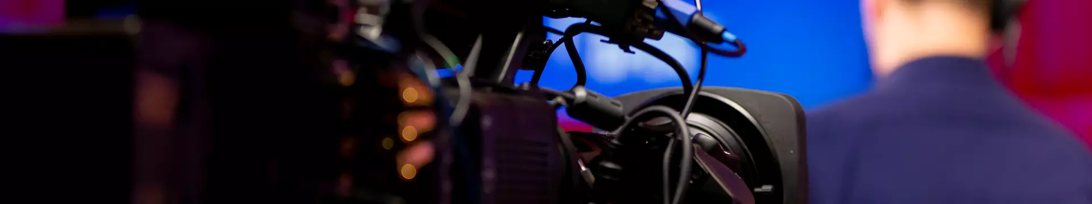
Voorlichtingsbijeenkomst EU Aanbesteding
IT-partner, t.b.v. STARlight 2.0

Slide 3
Even voorstellen
  Robbert van den Hoogen – Ster, Manager IT
  Senta Gerwig – Ster, Projectcoördinator
  Daniella Vlakveld – Ster, Inkoop & Finance
  Loek van Beurden – Pro 10, Inkoopadviseur

Slide 4
Programma
  Doel en spelregels bijeenkomst
  Informatie over Ster
  De opdracht en doelstellingen
  Aanbestedingsprocedure
  Planning
  Tips
  Afsluiting

Slide 5
Doel en spelregels voorlichtingsbijeenkomst
door Loek van Beurden

Slide 6
Doel bijeenkomst
  Leveranciers informeren over de opdracht. Een goed geïnformeerde leverancier kan beter inspelen op de inkoopbehoefte.
  Leveranciers informeren over de aanbestedingsprocedure, waardoor de kans op fouten wordt verkleind.

Slide 7
Spelregels bijeenkomst
  Geen verslag
  Vragen dient u schriftelijk in te dienen, conform de procedure in de aanbestedingsleidraad. U kunt vragen stellen tot de datum genoemd in de planning.
  (1ste ronde: 5 december 2023 – 10.00 uur / 2de ronde: 4 januari 2024 – 10.00 uur)
  Reden waarom vragen enkel schriftelijk gesteld kunnen worden:
    Gelijke behandeling van partijen
    Juiste beantwoording van de gestelde vragen
    Anonimiteit vragensteller naar buiten toe waarborgen
  Alleen aan schriftelijke antwoorden kunt u rechten ontlenen.

Slide 8
Stichting Etherreclame (Ster)
door Robbert van den Hoogen

Slide 9
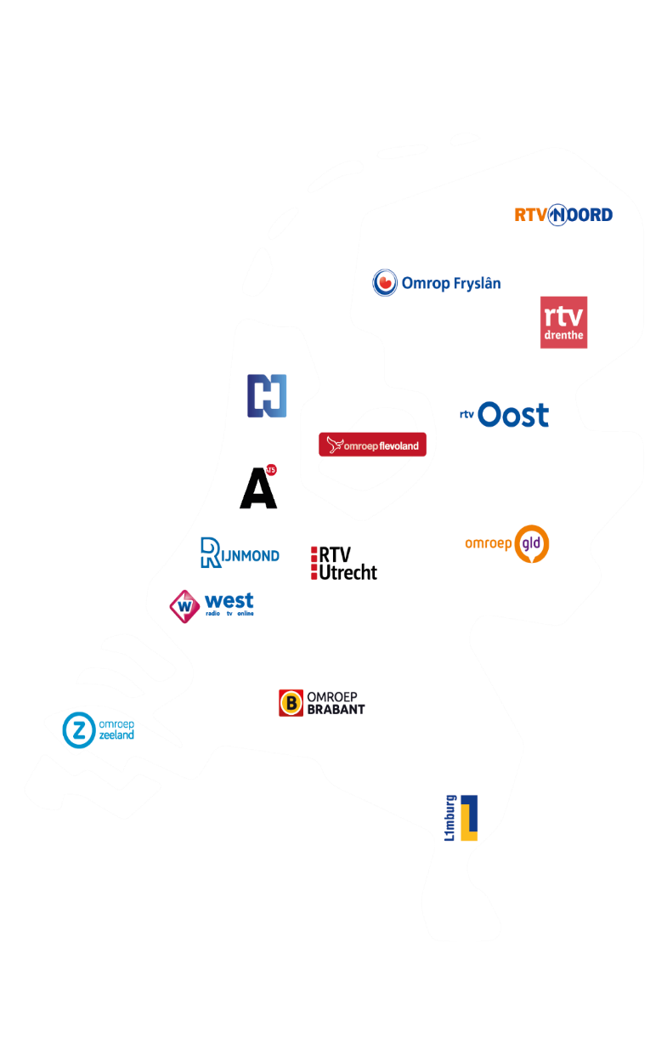









Over de Ster
  Ster = al 55 jaar inkopen op de kanalen van de publieke omroep.
  Hoogwaardige programmering. Groot bereik.
  Radio: 6 radiostations
  TV: 3 tv-stations
  Online: niet-commerciële boodschap,
  t.b.v. algemeen nut.
  Per 2024 ook Regio: 13 radio en 14 tv-zenders

Slide 10
Aanleiding
  Ster wil haar bestaande AdSales-systeem vervangen. En vernieuwen.
  Bestaande functionaliteit. Meer dan okay, maar technologisch einde levensduur. Stap naar web technologie en nieuw beheerteam.
  Alle relevante mediatypes: Radio, Tv, Online (display, video).
  Toekomstbestendig. Medialandschap is in beweging. Podcast, AVOD streamingdiensten, ad insertion, etc. = continuous development.
  Wij hebben last van visie en de bijbehorende domeinkennis, maar ontberen IT-ontwikkelkracht.

Slide 11
De aanbestedingsopdracht
  De opdracht is in de kern een softwareontwikkelingsopdracht.
  De vervanging van STARlight wordt onder regie van Ster uitgevoerd.
  IT-partner levert gekwalificeerd personeel. Dat met het vaste DevOps team van Ster gaat samenwerken. Leuke en capabele mensen!
  Beheer wordt ingeregeld en opgepakt. Zodra aan de orde.
  Na oplevering MPV draagt IT-partner verantwoordelijkheid voor 2e-lijn support – het bestaande ontwikkelteam.
  Ster verzorgt het 1e-lijnsupport: helpdesk, ticketsysteem.
  Na livegang en overdrachtsperiode: beheer & support volledig bij Ster.

Slide 12
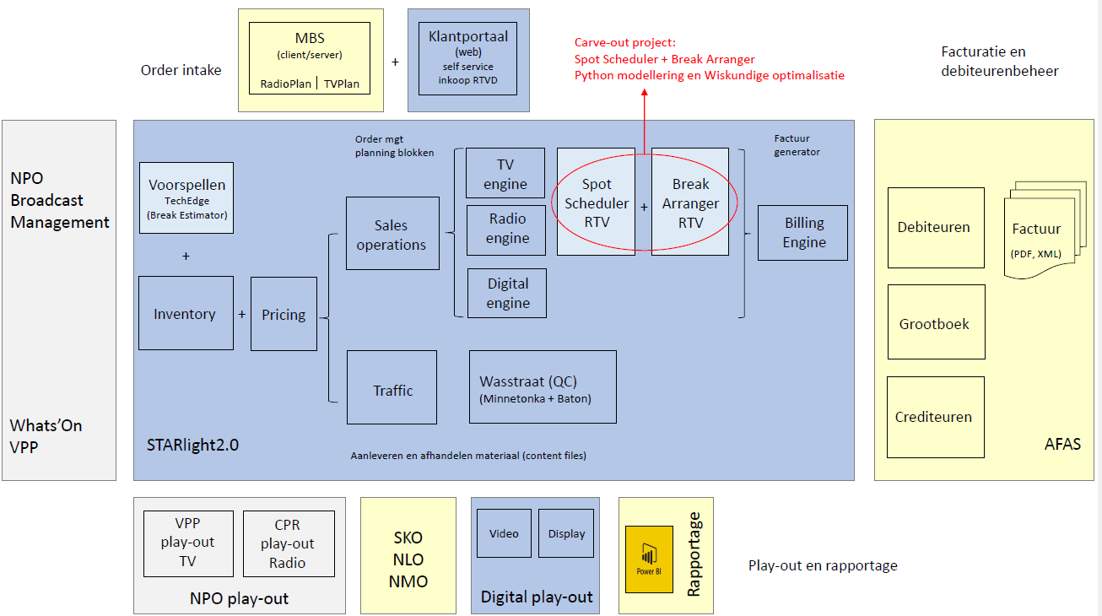
Praatplaat - systeemlandschap

Slide 13


Welk team hebben we nodig?
Kerntaken
Wie vult in?
Azure omgeving
Compute & Storage
Restore & Backup
Connectiviteit, samenhang NPO
Monitoring en alerts
Infra
Marc Punte, NPO
bestaande CSP leverancier
Bestaande Mediaplatformen (CDN)
Solution Design: DB, containers, tooling
Deployment: CD/CI setup
Development stack
Product development
UxD – interactive design
Interfaces – WON, B2B, AFAS, CRM, NMO
Projectmanager
Architect – refactoring huidige processen
DevOps Engineer
Full-stack developers
Business analisten & Testers
UX-er en Front-end specialist
Beheer & support
Project
management
Development
& beheer
Werkgroepen
Product owner – business visie
Product Backlog
User stories
Testscripts
Stakeholder mgmt
Werkgroep: Traffic, Sales Ops, Facturering, Rapportage. SME’s – subject matter experts
PO en projectcoördinator
Testers
Data & Insights: PBI-rapportages
Ster
IT-partner

Slide 14
Europese openbare aanbestedingsprocedure
door Loek van Beurden

Slide 15
Openbare Procedure
  Indien u aan de geschiktheidseisen voldoet, kunt u direct een inschrijving indienen.

Slide 16

Geschiktheidseisen (1)
Financiële en economische draagkracht
  Continuïteit: Er is geen continuïteitsparagraaf opgenomen in de meest recente jaarrekening
  Verzekering: Beroepsaansprakelijkheidsverzekering met een minimale dekking van € 500.000,- per gebeurtenis en € 1.250.000,- per jaar.

Slide 17
Geschiktheidseisen (2) Kerncompetenties
In het kort (verder zie leidraad)
KERN VAN AAN STARLIGHT 2.0 VERGELIJKBAAR
Microsoft development technologie (C#.Net, Entity Framework, .NET Core) en Microsoft (Azure Cloud) infrastructuur, REST interfaces, SQL Server, incl. React en Ant Design frameworks.
De applicatie betreft een bedrijfskritisch transactiesysteem met dagelijks 50 gebruikers (concurrent users) of meer, met een hoge uptime (99,95%) en hoog transactievolume (50.000 nieuwe orderregels per maand).

Slide 18
Geschiktheidseisen (2)
Inschrijver mag per kerncompetentie maximaal 1 referentie overleggen, m.u.v. kerncompetentie 9. Hiervoor mogen inschrijvers maximaal 5 referenties overleggen.
In totaal mogen er maximaal 14 referenties overlegd worden.

Slide 19
Geschiktheidseisen (2)
  1: Het ontwikkeld hebben van maatwerk webapplicaties vergelijkbaar met Starlight 2.0
  2: Het verzorgd hebben van 2e-lijnsupport (en/of beheer) voor met STARlight 2.0 vergelijkbare maatwerkapplicaties.
  3: Het gestructureerd hebben uitgevoerd of opgezet van een operationele servicemanagementdienst rondom een vergelijkbare maatwerkapplicaties.
  4: Het samengesteld en aangestuurd hebben van DevOps teams waarbij uit eigen geledingen één of meerdere software ontwikkelaars, projectleiders en solution architecten betrokken waren.

Slide 20
Geschiktheidseisen (2)
  5: Ingericht hebben van een OTAP-staat conform gestandaardiseerde Continuous Integration en Continuous Delivery (CI/CD) principes.
  6: Ontwikkelprojecten in productie gebracht. En overgedragen naar een bestendige support- en beheersituatie.
  7: Het gestructureerd uitgewerkt en geïmplementeerd hebben van teststrategie, testplan en geautomatiseerde testscripts (unit en integratie)
  8: Het ontworpen hebben van Solution Designs, waarbij Security integraal onderdeel uitmaakte van de oplossing.

Slide 21
Geschiktheidseisen (2)
  9: Het effectief en efficiënt hebben zorg gedragen voor activiteiten en processen betreffende de veiligheid ofwel security van met STARlight 2.0 vergelijkbare maatwerk webapplicaties. (Max. 5 referenties)
Bij deze kerncompetentie valt te denken aan het hebben uitgevoerd van de volgende werkzaamheden, waarbij in ieder geval 3 van de 5 genoemde werkzaamheden (a t/m e) terug moeten komen bij uw referentie(s):
a. Op netwerkniveau onmogelijk maken om vanaf een publiek netwerk of niet vertrouwd netwerk toegang te verlenen voor mensen of applicaties die daarvoor geen expliciete toestemming hebben;
b. Data naar en over externe verbindingen hebben versleuteld met moderne en afdoende encryptie algoritme;
c. Applicatietoegang hebben verleend op basis expliciete rechtentoekenning aan groepen en individuen;
d. Het hebben gerealiseerd van invoervalidatie ter voorkoming van manipulatie en/of ontstaan van corruptie van gegevens, content en metadata, waardoor de vertrouwelijkheid, integriteit en/of beschikbaarheid van het systeem aangetast wordt;
Het traceerbaar hebben gemaakt van transacties en bewerkingen van gebruikers.
  10: Projecten hebben begeleid welke geaudit zijn conform ISAE 3000 type 2 verklaring, of gelijkwaardig.

Slide 22
Geschiktheidseisen (3)
Technische en beroepsbekwaamheid -certificeringen
  Certificeringen:
  1. NEN-ISO 27001 of gelijkwaardig
  2. NEN-ISO 9001:2008/15 of gelijkwaardig
  Indien ingeschreven als samenwerkingsverband dan geldt deze eis voor de deelnemer vanuit het samenwerkingsverband die vanuit de rol primair verantwoordelijk is voor de activiteiten waarop het gevraagde certificaat ziet.
  Beroep op een derde kan alleen als de derde vanuit de beoogde rolverdeling ook daadwerkelijk en uitsluitend de activiteiten gaat uitvoeren waarop het gevraagde certificaat ziet.

Slide 23
Geschiktheidseisen (4)
Beroepsbevoegdheid
  Ingeschreven in nationale handelsregister
Personele samenstelling
  personeelsbestand (met eigen mensen, in dienstverband op basis van een arbeidsovereenkomst, voor minimaal 32 uur per week). Voor de verschillende functies dient ook sprake te zijn van verschillende personen, dus geen dubbeltellingen mogelijk. Zie volgende dia.
  Voor deze eis kan geen beroep worden gedaan op een derde.

Slide 24
Personeelsbestand
Functies IT | Aantal medewerkers in eigen dienst voor minimaal 32 uur per week
Projectleider | 1
React, Front-end developer (Ant Design, React, CSS & HTML) | 2
UX designer (Adobe Suite, Figma) | 1
Full stack Software ontwikkelaar (DevOps, C#, .Net, React) | 2
Microsoft Azure Database Administrator of Analyst | 1
Microsoft Azure Enterprise Data Analyst | 1
Microsoft Azure Solutions Expert of Architect | 1
Microsoft Power BI Data Analyst | 1
Tester (unit en integratie testing) | 1

Slide 25
Beoordeling van inschrijvingen
Gunningscriterium beste prijs-kwaliteitverhouding
Subgunningscriterium | Onderdeel | Max. punten
Kwaliteit | 1. Teamsamenstelling | 10.000
 | 2. Continuïteit team | 4.000
 | 3. Visie op realisatie van de oplossing | 30.000
 | 4. Beheer- & supportplan na opleveren MVP | 20.000
 | 5. Maatschappelijk verantwoord ondernemen (MVO) | 1.000
 | 6. Mondeling deel: interview | 20.000
Prijs | Uurtarief (softwareontwikkeling en beheer) | 15.000
Totaal |  | 100.000

Slide 26
Kwaliteit – schriftelijk deel
  Open vragen
  Onderdelen zien op toegevoegde waarde die inschrijver kan leveren op de per onderdeel genoemde aspecten
  Gelegenheid zich te profileren en onderscheiden als beste partij

Slide 27
Beoordeling schriftelijk deel
Beoordelingskader subgunningscriterium kwaliteit
Waardering | %Punten | Toelichting
5 Uitmuntend | 100% | Inschrijver wekt zeer veel vertrouwen met zijn invulling op het onderdeel. De invulling is helder, begrijpelijk, realistisch en meetbaar. In de ogen van de beoordelingscommissie zal de invulling leiden tot een uitmuntend resultaat. Inschrijver voegt aantoonbaar en naar het oordeel van de beoordelingscommissie grote waarde toe met zijn invulling.
4 Goed | 70% | Inschrijver wekt zonder meer vertrouwen met zijn invulling op het onderdeel. De invulling is helder, begrijpelijk, realistisch en meetbaar. In de ogen van de beoordelingscommissie zal de invulling leiden tot een goed resultaat. Er wordt aantoonbaar enige waarde toegevoegd met de invulling, maar naar het oordeel van de beoordelingscommissie niet meer dan dat.
3 Voldoende | 40% | Inschrijver wekt voldoende vertrouwen met zijn invulling op het onderdeel, maar niet meer dan dat. De invulling is op onderdelen minder helder, begrijpelijk, realistisch of meetbaar, maar zal in de ogen van de beoordelingscommissie wel tot een voldoende resultaat leiden. Er zijn punten voor verbetering vatbaar en/of de toegevoegde waarde is te beperkt om een hogere waardering te rechtvaardigen.
2 Matig | 0% | Inschrijver wekt beperkt vertrouwen met zijn invulling op het onderdeel. De invulling is niet per se onvoldoende, maar wekt ook niet het vertrouwen dat deze zeker tot een voldoende resultaat zal leiden. De invulling is op onderdelen niet voldoende helder of begrijpelijk en/of sluit inhoudelijk niet zonder meer voldoende aan bij de Opdracht.
 | Onderdeel 5: MVO 20%
1 Onvoldoende | Knock out | Inschrijver wekt geen vertrouwen met zijn invulling op het onderdeel. De invulling is onvoldoende helder en/of begrijpelijk en/of zal in de ogen van de beoordelingscommissie leiden tot een onvoldoende resultaat.
 | Onderdeel 5: MVO 0% (dus geen Knock-out)

Slide 28
Kwaliteit – mondeling deel
Interview met Sleutelfunctionarissen
  Drie Sleutelfunctionarissen:
    De in te zetten architect
    De in te zetten (full) stack lead developer
    De in te zetten senior projectleider
  Maximaal 45 minuten, 1 gesprek voor alle drie de sleutelfunctionarissen
  De sleutelfunctionarissen worden als één team beoordeeld

Slide 29
Beoordeling mondeling deel
Beoordelingskader subgunningscriterium kwaliteit – mondelinge deel (Interview)
Waardering | %Punten | Toelichting
5 Uitmuntend | 100% | De sleutelfunctionarissen wekken zeer veel vertrouwen. Zij doorgronden de Inschrijving en Opdracht uitmuntend en zijn in staat deze overtuigend te vertalen naar een concrete aanpak in de praktijk. Naar het oordeel van de beoordelingscommissie hebben de sleutelfunctionarissen bovendien aangetoond over de benodigde kennis en expertise te beschikken om een uitmuntend resultaat neer te zetten.
4 Goed | 70% | De sleutelfunctionarissen wekken goed vertrouwen. Zij doorgronden de Inschrijving en de Opdracht goed. Naar het oordeel van de beoordelingscommissie hebben de sleutelfunctionarissen bovendien aangetoond over de benodigde kennis en expertise te beschikken om in de praktijk een goed resultaat neer te zetten Een hogere waardering is niet gerechtvaardigd omdat de Inschrijving en/of Opdracht niet uitmuntend wordt doorgrond en/of de beoordelingscommissie niet overtuigd is van het feit dat de sleutelfunctionarissen over de kennis en expertise beschikken om een meer dan goed resultaat neer te zetten.
3 Voldoende | 40% | De sleutelfunctionarissen wekken voldoende vertrouwen. Zij doorgronden de Inschrijving en/of de Opdracht voldoende. De sleutelfunctionarissen hebben de beoordelingscommissie er echter niet van overtuigd dat zij over de benodigde kennis en expertise beschikken om in de praktijk een meer dan voldoende resultaat neer te zetten.
2 Matig | 20% | De sleutelfunctionarissen wekken enig vertrouwen. De beoordelingscommissie is er niet geheel van overtuigd dat de sleutelfunctionarissen de personen zijn die vanuit hun rol een voldoende resultaat gaat behalen voor de Aanbestedende dienst omdat de Inschrijving en/of de Opdracht niet in alle opzichten voldoende wordt doorgrondt en/of de beoordelingscommissie er niet geheel van overtuigd is dat zij over de benodigde kennis en expertise beschikt om in de praktijk een voldoende resultaat neer te zetten. De invulling is echter niet geheel onvoldoende.
1 Onvoldoende | 0% | De sleutelfunctionarissen wekken geen enkel vertrouwen. Zij doorgronden de Opdracht en/of de Inschrijving onvoldoende en/of zij hebben de beoordelingscommissie er in het geheel niet van kunnen overtuigen dat zij de personen zijn die over de kennis en expertise beschikt om tot een voldoende resultaat te kunnen komen.

Slide 30
Subgunningscriterium Prijs
  Uurtarieven voor onderstaande functies
  Binnen een range
  Gewogen naar verwachte afname.
IT-functies | Minimaal aantal jaren relevante ervaring | Minimum uurtarief (€) | Maximum uurtarief (€)
Projectleider | 5 | 100,00 | 150,00
Front-end developer (Ant Design, React, CSS & HTML) | 5 | 85,00 | 135,00
UX designer (Adobe Suite, Figma) | 5 | 85,00 | 135,00
Full stack software developer (DevOps, C#, .Net, Ract Framework) | 7 | 95,00 | 135,00
Microsoft Azure Database Administrator of Analyst | 5 | 95,00 | 150,00
Microsoft Azure Enterprise Data Analyst | 7 | 100,00 | 150,00
Microsoft Azure Solutions Expert of Architect | 5 | 100,00 | 165,00
Cyber Security Expert of Architect | 7 | 100,00 | 150,00
Microsoft Power BI Data Analyst | 5 | 85,00 | 135,00
Tester (unit + integratie testing) | 2 | 75,00 | 115,00

Slide 31
Uniform Europees Aanbestedingsdocument
  Bij inschrijving volstaat het UEA, waarin inschrijvers verklaren dat ze aan de gestelde geschiktheidseisen voldoen.
  Indien een beroep wordt gedaan op een Derde, om te voldoen aan de geschiktheidseisen, dan overlegt deze tevens het UEA voor:
    Deel IIA
    Deel IIB
    Deel III
    Deel VI
  Van alle deelnemers aan het Samenwerkingsverband dient een eigen, rechtsgeldig ondertekend UEA te worden overlegd.
  Laat het UEA ondertekenen door een persoon die hiertoe is gerechtigd.

Slide 32
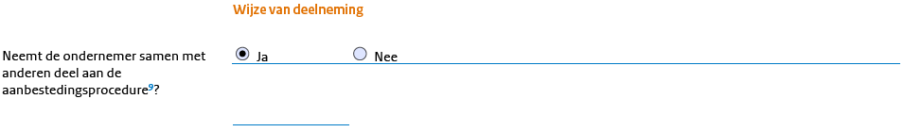
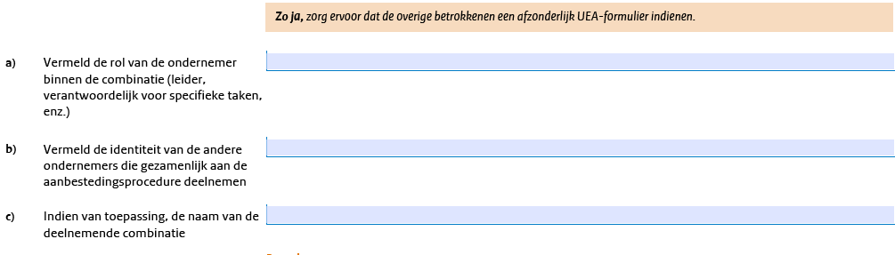
Deel II A `Gegevens over de ondernemer’
  Vul Deel II A in zijn geheel in.
  Vul bij onderstaande vraag ‘Ja’ in als wordt ingeschreven als combinatie/samenwerkingsverband en vermeld de partij waarmee u gezamenlijk inschrijft bij de vervolgvragen die verschijnen.
  Indien niet van toepassing: ‘Nee’ (de vervolgvragen zullen dan niet verschijnen).
  Let op: Als u in combinatie/samenwerkingsverband inschrijft, dient ook de samenwerkingspartner het UEA in te dienen.

Slide 33
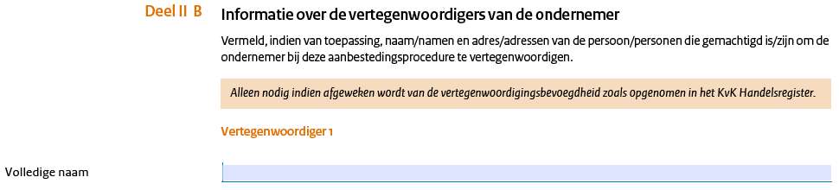
Deel II B ‘Informatie over de vertegenwoordigers van de ondernemer’
  Vul IIB alleen in als iemand anders gemachtigd is om de onderneming te vertegenwoordigen tijdens de aanbestedingsprocedure.

Slide 34
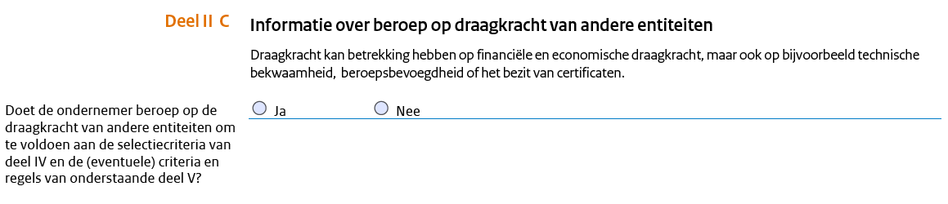
Deel II C ‘Informatie over beroep op draagkracht van andere entiteiten’
  Vul ‘Ja’ in als een beroep wordt gedaan op een andere onderneming om te voldoen aan de geschiktheidseisen (ook wel Derde).
  Vermeld uitputtend op welke Derde voor welke geschiktheidseis een beroep wordt gedaan bij de vervolgvraag die verschijnt.
  Deze partij moet ingezet worden als onderaannemer bij de uitvoering.

Slide 35
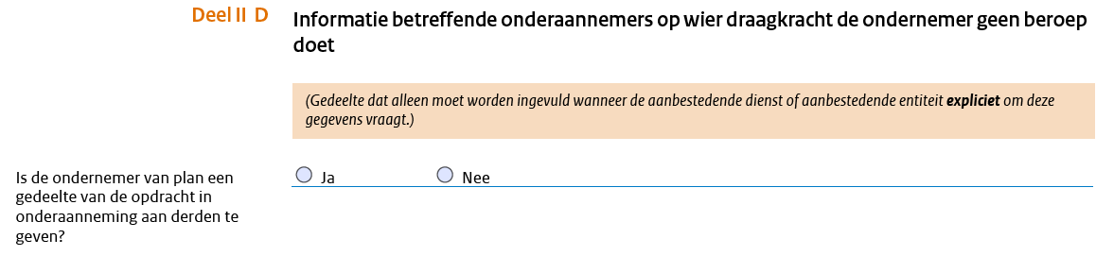
Deel II D ‘Informatie betreffende onderaannemers die wel worden ingezet en op wiens draagkracht de ondernemer geen beroep doet’
  Vul ‘Ja’ en de vervolgvraag die verschijnt in als een andere onderneming als onderaannemer ingezet wordt en hier geen beroep op wordt gedaan om te kunnen voldoen aan de geschiktheidseisen.

Slide 36
Planning
Activiteit | Datum | Tijd (C.E.T)
Publiceren aankondiging en Aanbestedingsstukken | 13 november 2023
Voorlichtingsbijeenkomst | 29 november 2023 | 10.00- 12.00 uur
Uiterste datum voor het stellen van vragen, 1e ronde | 5 december 2023 | 10.00 uur
Publicatie Nota van inlichtingen 1 | 12 december 2023
Uiterste datum voor het stellen van vragen, 2e ronde | 4 januari 2024 | 10.00 uur
Publicatie Nota van inlichtingen 2 | 11 januari 2024
Sluitingstermijn voor het indienen van een Inschrijving | 22 januari 2024 | 10.00 uur
Interviews | 8 februari 2024
Verzenden Gunningsbeslissing, start bezwaartermijn en verificatie | 22 februari 2024
Definitieve gunning | 14 maart 2024
Ingangsdatum Overeenkomst | 1 april 2024

Slide 37
Tips
  Lees de documenten goed
  Doe geen aannames maar verifieer door het stellen van vragen
  Begin op tijd met de inschrijving
  Zorg dat de juiste personen geregistreerd zijn zodat deze de inschrijving kunnen indienen
  Dien tijdig de stukken in, wacht niet tot het laatste moment!!
  Het beantwoorden van vragen en uploaden van documenten in TenderNed staat niet gelijk aan het indienen van de inschrijving. Het indienen vereist een separate actie in TenderNed die bevestigd moet worden met een SMS-code. Na het indienen ontvangt u een TenderNed-bericht met de bevestiging
  GEBRUIK TENDERNED – VERPLICHT!
  Nog geen E-herkenning, vraag deze dan op tijd aan

Slide 38
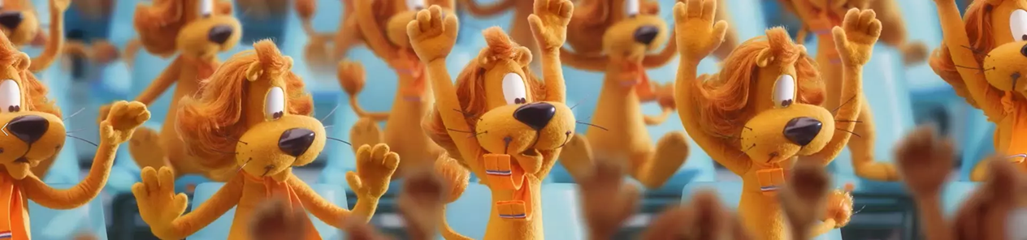
Afsluiting
  Vragen graag schriftelijk stellen
  Dank voor uw komst. Wij zien uw inschrijving met veel belangstelling tegemoet
  Succes namens Ster

